Slide 1
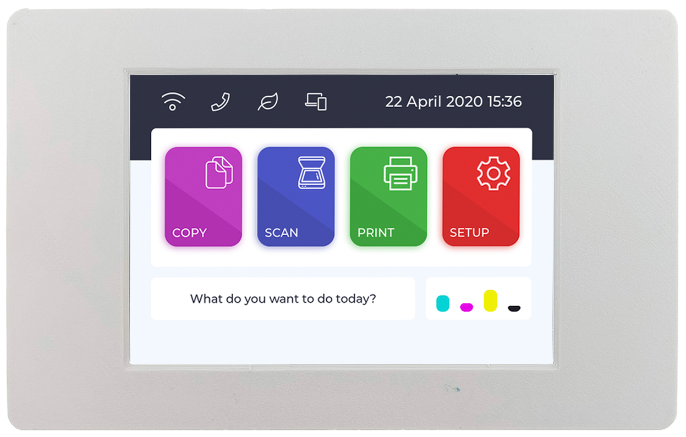
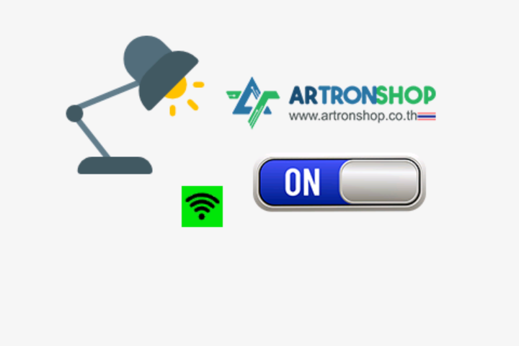

การใส่รูปภาพ (Image)
ไฟล์ที่รองรับ, ขนาดรูปภาพ, การเปลี่ยนสีรูป, การใช้ปุ่มแบบรูปภาพ

Slide 2
ไฟล์ที่รองรับ
JPG เป็นไฟล์รูปภาพแบบไม่รองรับสีโปร่งใส มีขนาดเล็ก
PNG เป็นไฟล์รูปภาพที่รองรับสีโปร่งใส มีขนาดใหญ่กว่า JPG
RAW เป็นไฟล์รูปที่ LVGL แสดงผลได้ เมื่อนำไฟล์ PNG, JPG เข้าโปรแกรม SquareLine Studio ตัวโปรแกรมจะแปลงเป็น RAW อัตโนมัติ

Slide 3

ขนาดรูปภาพ
ไฟล์รูปใช้พื้นที่โปรแกรมจำนวนมาก ดังนั้นควรใส่รูปเท่าที่จำเป็นเท่านั้น โดยขนาดรูปแปรผันตรงกับพื้นที่อัพโหลดโปรแกรมที่ใช้ตามสูตร ความกว้างของรูป * ความสูงของรูป * 3 = พื้นที่ที่ใช้ในหน่วยไบต์
100px
ตัวอย่าง ใส่รูปขนาด 100 x 100 px ใช้พื้นที่ใน Flash เป็น
100 * 100 * 3 = ~30 kB
100px
*หน้าจอ ATD3.5-S3 มี Flash (พื้นที่ใส่โปรแกรมและรูป) ขนาด 8MB
**ยิ่งใส่รูปเยอะยิ่งทำให้จอช้า เพราะต้องรอดึงรูปมาจาก Flash ที่ช้ากว่า RAM
~30 kB (RAW)

Slide 4
การย่อขนาดรูปภาพ
SquareLine Studio ไม่รองรับการย่อขนาดรูปภาพในโปรแกรม ดังนั้นต้องใช้โปรแกรมตกแต่งรูปภาพภายนอกย่อขนาดก่อน
Photoshop รองรับการย่อขนาดไฟล์รูปภาพทุกชนิด
Paint รองรับการย่อขนาดรูปที่ไม่มีสีโปร่งใส่
https://www.photopea.com/ เป็นโปรแกรมคล้าย Photoshop แต่ใช้งานได้ฟรีบนเว็บ

Slide 5
Widget ที่รองรับการแสดงผลรูปภาพ
Image และ Imgbutton เป็น Widget ที่ใช้แสดงผลรูปภาพโดยเฉพาะ แต่ไม่สามารถ recolor เพื่อเปลี่ยนสีรูปได้
Widget อื่น ๆ ทั้งหมดรองรับการแสดงผลรูปภาพโดยกำหนด Style Background Image รองรับการเปลี่ยนสีรูป

Slide 6
การซ่อนรูปภาพ
ใช้การ Set และ Clear flag Hidden ดังนี้
สั่งซ่อนรูปภาพ ui_img
lv_obj_add_flag(ui_img, LV_OBJ_FLAG_HIDDEN);
สั่งแสดงรูปภาพ ui_img
lv_obj_clear_flag(ui_img, LV_OBJ_FLAG_HIDDEN);

Slide 7


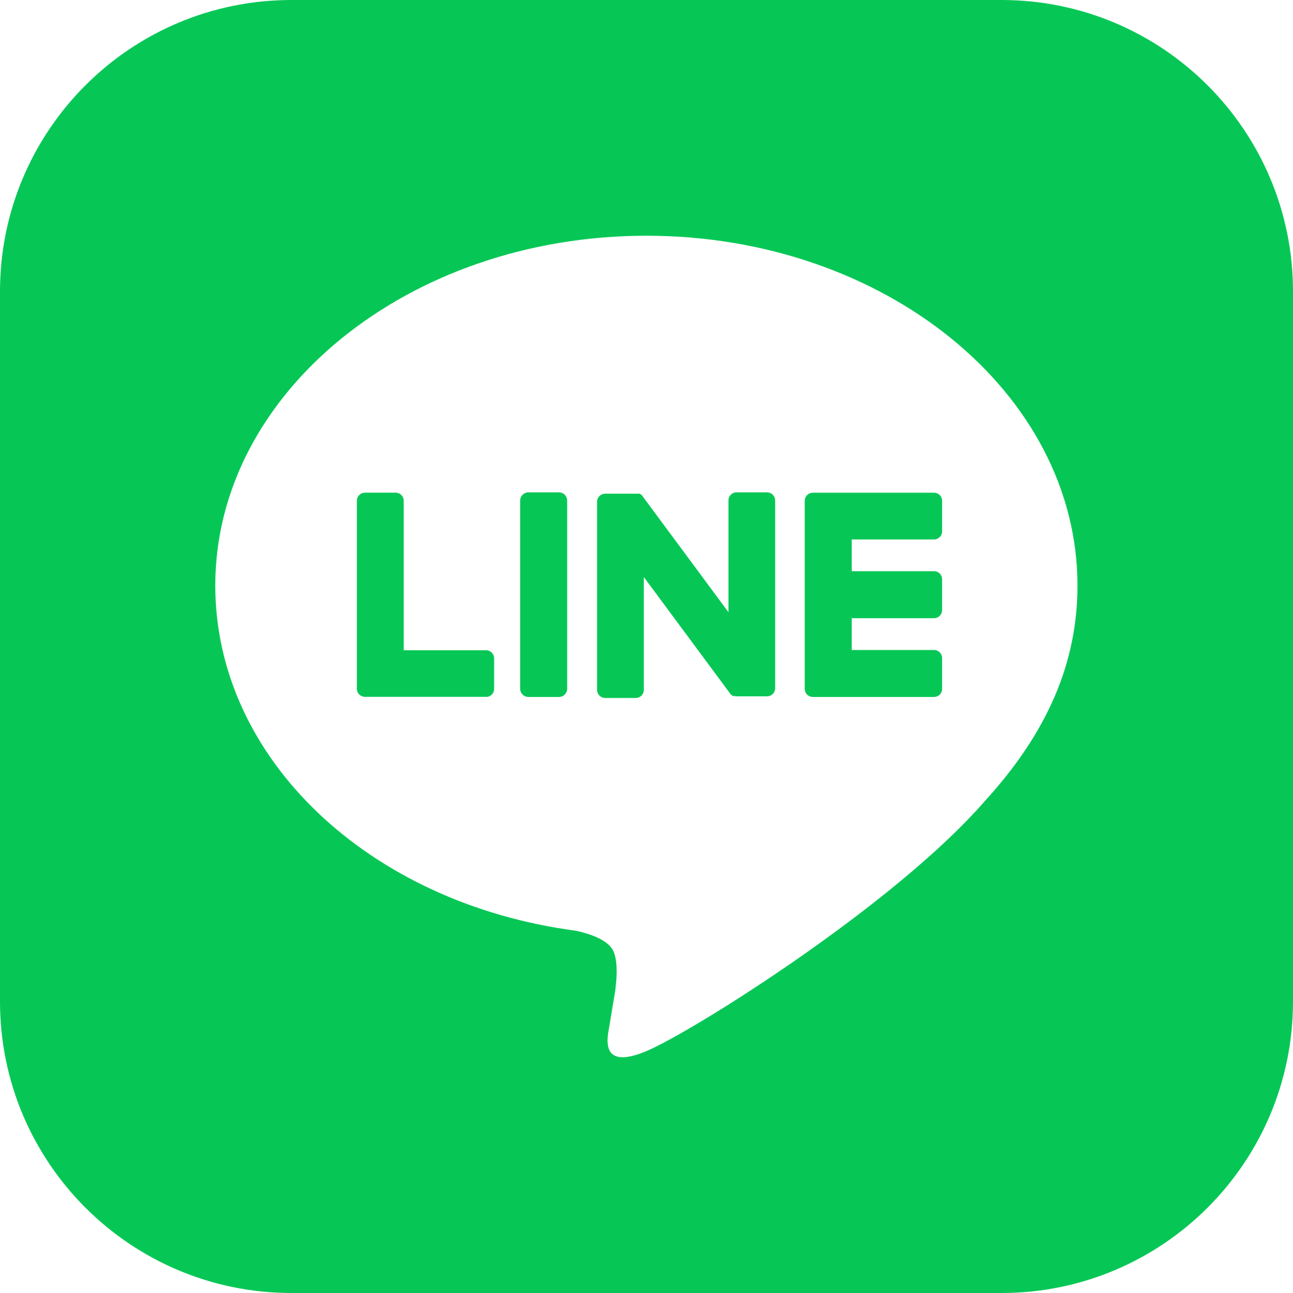

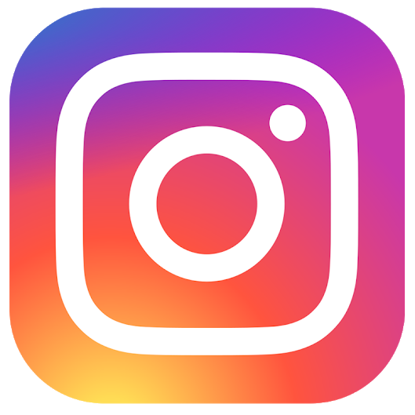
ติดต่อสอบถามเพิ่มเติม
www.ArtronShop.co.th
contact@atronshop.co.th
@artronshop
ArtronShop

